Slide 1
Тренировка юных баскетболистов в зависимости от их позиции в игре. Исследовательская работа
Выполнила: Дмитрий Юрьевич Шергин учитель физической культуры

Slide 2
Актуальность: В настоящее время в нашей стране как никогда остро стоит вопрос о состоянии здоровья подрастающего поколения. Для решения данной проблемы эффективным средством являются спортигры, в частности баскетбол.

Slide 3
Цель исследования: Изучение влияние тренировок на юных баскетболистов в зависимости от их позиции в игре.
Объект исследования: спортивно-тренировочное занятие.
Предмет исследования: применение методов и приемов обучения юных баскетболистов.
Задачи:
выявить анатомо-физиологические особенности юных баскетболистов;
рассмотреть возможные позиции игроков на площадке;
выявить методы и приемы при обучении баскетболистов, в зависимости от их позиции в игре;
установить эффективность тренировки баскетболистов в зависимости от позиции в игре.

Slide 4
Позиции в баскетболе
Разыгрывающий защитник
Атакующий защитник
Легкий форвард
Тяжелый или мощный форвард
Центровой

Slide 5
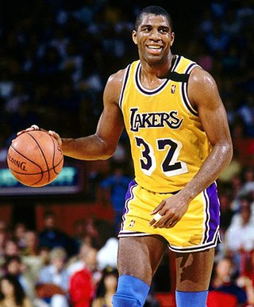
Разыгрывающий защитник

Slide 6
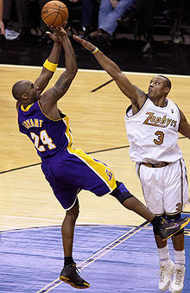
Атакующий защитник

Slide 7
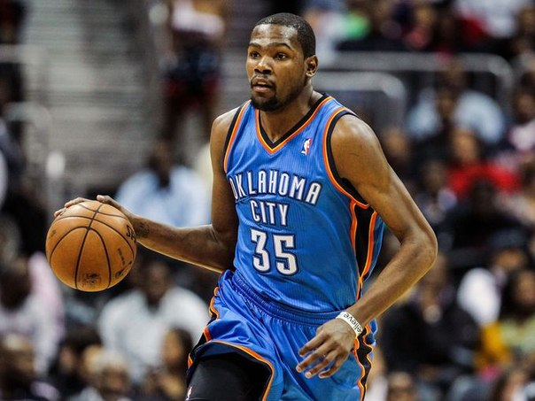
Легкий форвард

Slide 8
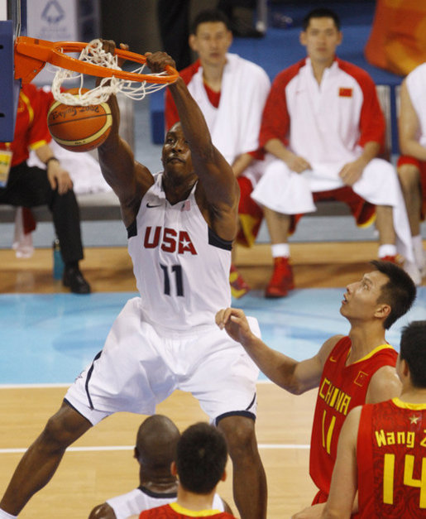
Мощный форвард

Slide 9
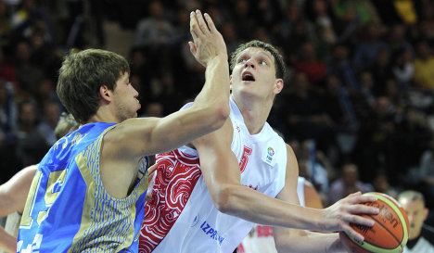
Центровой

Slide 10
Исследование
Выбор критериев оценивания эффективности тренировки баскетболистов, в зависимости от их позиции в игре.
Разыгрывающий: пас; ведение мяча (дриблинг); челночный бег 10×10.
Атакующий защитник: бросок с трехочковой линии; ведение мяча (дриблинг); челночный бег 10×10.
Легкий форвард: бросок с трехочковой линии; бросок со средней дистанции; челночный бег 10×10.
Тяжелый форвард: бросок со средней дистанции; съем мяча (подбор отскока); Высота прыжка.
Центровой: Бросок из под кольца; съем мяча (подбор отскока); прыжок в высоту с места.

Slide 11
Методы и приемы обучения, используемые в исследовании. Эффективность тренировки баскетболистов в зависимости от их роли в игре.

Slide 12
Результат распределение занимающихся по позициям
Р | АЗ | ЛФ | МФ | Ц
Лебедиков П. | Недосеков С. | Абразаков В. | Куликов Д. | Енин Н.
Палаткин Н. | Терентьев А. | Мануйленко Д. | Сашанков А. | Пятницин Е.
 | Бражкин А. | Толстокоров В.

Slide 13
Результаты измерений в начале исследования
Ф.И. занимающегося | Нормативы
Разыгрывающие
 | Пас (кол-во) | Ведение мяча (сек.) | Челночный бег 10×10 (сек.)
Лебедиков П. | 32 | 24 | 34,7
Палаткин Н. | 27 | 25 | 33,4
Атакующие защитники
 | Трехочковый бросок (кол-во) | Ведение мяча (сек.) | Челночный бег 10×10 (сек.)
Недосеков С. | 12 | 22 | 29,4
Терентьев А. | 5 | 26 | 33,5
Бражкин А. | 8 | 23 | 31,3

Slide 14
Легкие форварды
 | Трехочковый бросок (кол-во) | Бросок со средней дистанции (кол-во) | Челночный бег 10×10 (сек.)
Абразаков В. | 6 | 18 | 32,8
Мануйленко Д. | 9 | 20 | 37,1
Толстокоров В. | 8 | 15 | 31,3
Тяжелые форварды
 | Сьем мяча (кол-во) | Бросок со средней дистанции (кол-во) | Прыжок в высоту с места (см.)
Куликов Д. | 44 | 12 | 48
Сашанков А. | 41 | 7 | 45
Центровые
 | Сьем мяча (кол-во) | Бросок под кольцом (кол-во) | Прыжок в высоту с места (см.)
Енин Н. | 37 | 39 | 41
Пятницин Е. | 58 | 41 | 46

Slide 15
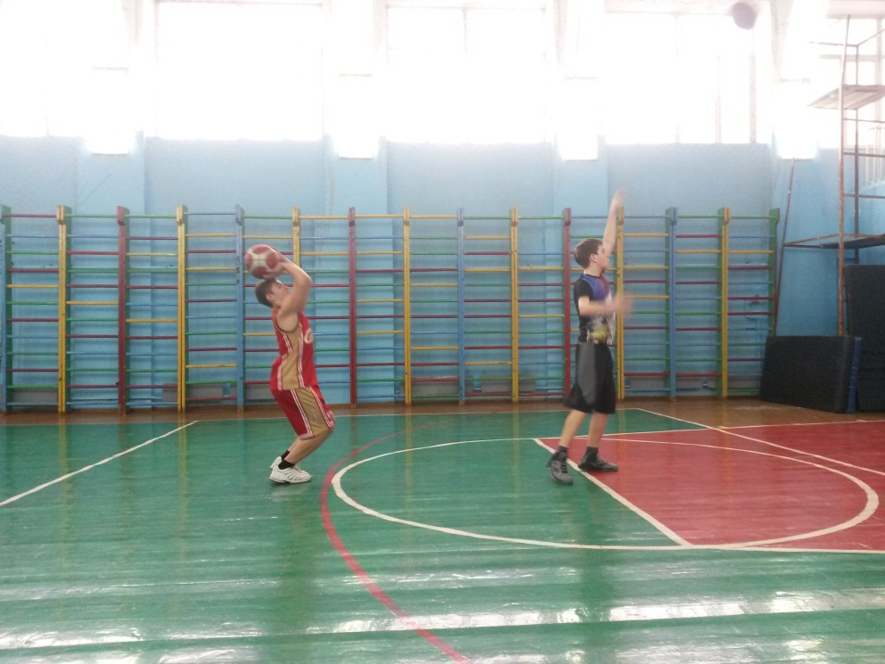
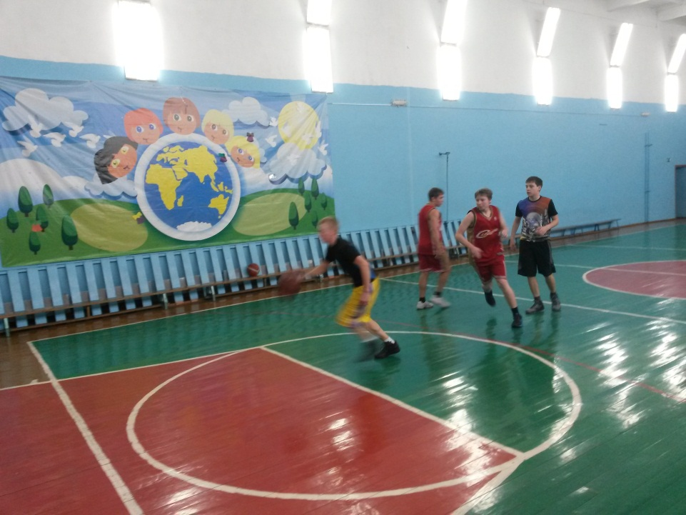
Занятие в секции

Slide 16
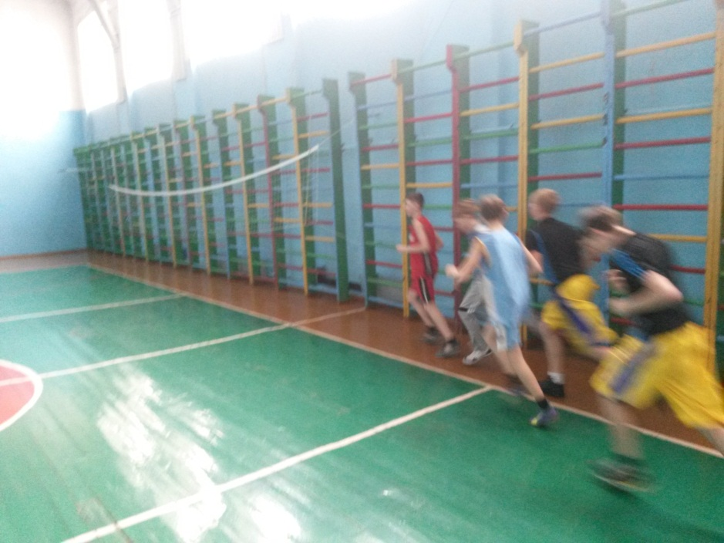
Занятие в секции

Slide 17
Результаты измерений в конце исследования
Ф.И. занимающегося | Нормативы
Разыгрывающие
 | Пас (кол-во) | Ведение мяча (сек.) | Челночный бег 10×10 (сек.)
Лебедиков П. | 41(+21,9%) | 21(-14,2%) | 31,7(-9,4%)
Палаткин Н. | 38(+28,9%) | 22(-13,%) | 30,4(-9,8%)
Атакующие защитники
 | Трехочковый бросок (кол-во) | Ведение мяча (сек.) | Челночный бег 10×10 (сек.)
Недосеков С. | 16(+25%) | 20(-10%) | 27,2(-8%)
Терентьев А. | 11(+54,5%) | 22(-18,1%) | 30,1(-11,2%)
Бражкин А. | 13(+38,4%) | 20(-15%) | 28,8(-8,6%)

Slide 18
Легкие форварды
 | Трехочковый бросок (кол-во) | Бросок со средней дистанции (кол-во) | Челночный бег 10×10 (сек.)
Абразаков В. | 10(+40%) | 24(+25%) | 29,8(-10%)
Мануйленко Д. | 13(+30,7%) | 26(+23%) | 35,8(-3,6%)
Толстокоров В. | 12(+33,3%) | 22(+31,8%) | 29,2(-7,1%)
Тяжелые форварды
 | Сьем мяча (кол-во) | Бросок со средней дистанции (кол-во) | Прыжок в высоту с места (см.)
Куликов Д. | 46(+4,3%) | 21(+42,8%) | 52(+7,6%)
Сашанков А. | 44(+6,8%) | 16(+56,2%) | 48(+6,2%)
Центровые
 | Сьем мяча (кол-во) | Бросок под кольцом (кол-во) | Прыжок в высоту с места (см.)
Енин Н. | 43(+13,9%) | 45(+13,3%) | 46(+10,8%)
Пятницин Е. | 47(-23,4%) | 48(+14,5%) | 49(+6,1%)

Slide 19
Система тренировок оказала благотворное влияние на занимающихся в секции первый год;
Метод круговой тренировки позволил увеличить показатели технической и физической подготовки баскетболистов;
Занимающиеся могут самостоятельно выбрать интенсивность тренировок наиболее подходящую для них;
Позиционный подход к тренировки позволил раскрыть весь потенциал занимающихся;
Знание позиций позволяют прогнозировать действия игроков своей команды.

